Slide 1
Data (Part-2)
Kuliah : 23-September-2021

Slide 2
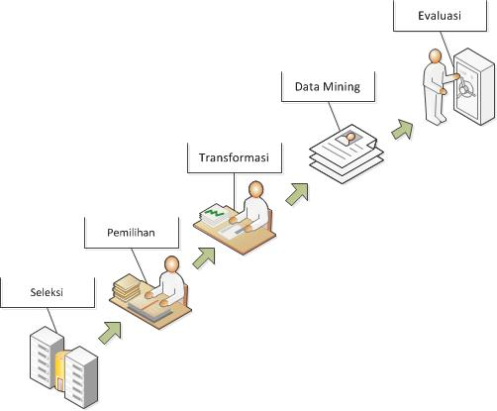
Knowledge Discovery in Database (KDD)

Slide 3
Jarak Antar Objek
Pada saat kita melakukan visualisasi data, maka akan terlihat suatu kelompok data dalam suatu area dan terpisah jauh dengan kelompok data lainnya
Objek-objek yang terletak dalam satu kelompok data memiliki jarak yang dekat sedangkan kelompok lainnya berada pada jarak yang jauh
Bagaimana cara mengukur jarak antara dua objek data??
Pengukuran kedekatan dilakukan dengan melihat kemiripan objek.
Jarak antar objek dihitung menggunakan kemiripan (Similarity) atau ketidakmiripan (dissimilarity)
Kapan menggunakan similarity dan kapan menggunakan disimilaity?

Slide 4
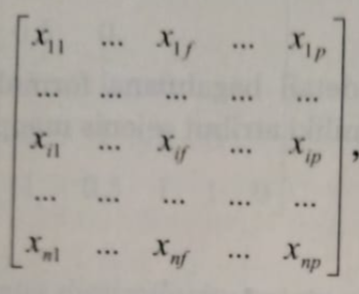
Misalkan kita memiliki n objek yang memiliki p attribute, secara matematis dapat dituliskan, x1=(x₁₁,x₁₂,…,x_{1p}), x₂=(x₂₁,x₂₂,…,x_{2p}) dan seterusnya x_{n}=(x_{n1},x_{n2},…,x_{np}), dimana x_{ij} adalah nilai untuk objek I (disimbolkan xi) dari attribute ke-j.
Matriks data berukuran nxp

Slide 5
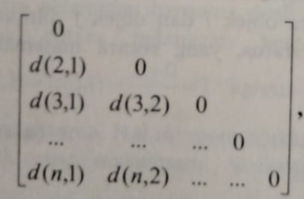
Perbedaannya yang dinyatakan sebagai dissimilarity
d(i,j) menyatakan dissimilarity antara objek I dan objek j
Pada umumnya d(i,j) adalah bilangan non-negative yang mendekati 0 jika kedua obejk memiliki kemiripan yang tinggi dan sebaliknya.
Dua objek yang sama persis tidak mungkin memiliki perbedaan→artinya dissimilarity-nya sama dengan NOL d(i,i)=0, untuk semua posisi diagonal
d(i,j)=d(j,i)→maka cukup ditulis Sebagian, karena sama

Slide 6
Bagaimana dengan ukuran similarity?
Secara matematis, similarity dapat diformulasikan sebagai fungsi dari dissimilarity yang bergantung pada jenis atributenya
Similarity dapat diformulasikansebagai fungsi dari dissimilarity yang bergantung pada jenis atributenya.
sim(i,j)= 1 - d(i,j)

Slide 7
Jarak untuk Atribute Nominal
Contoh :
Jumlah status (nilai) dalam suatu attribute nominal disimbolkan sebagai M.
Sebagai contoh attribute kategori pelanggan yang memiliki tiga status : silver, gold dan platinum, dinyatakan sebagai M=3.
Dissimilarity antara object I dan object j dihitung berdasarkan rasio ketidaksamaan status, yang secara matematis dinayatakan :
d(i,j) = (p-m)/p
m adalah jumlah status yang bernilai sama
P adalah jumlah attribute pada objek tertentu

Slide 8
Contoh →pelanggan telepon seluler (Table-1)
Mengacu pada table tersebut maka dapat dihitung dissimilarity matriksnya
Dissimilarity antara object 1 (Andi) dan Object 2 (Budi) adalah
d(1,2)=d(2,1)=(2-1)/2 = 0,5
Nama | Pekerjaan | Lokasi Rumah
Andi | Analis system | A
Budi | Dokter | A
Citra | Guru | B
Dedi | Analis system | A
Evan | Dokter | C

Slide 9
Jarak antara pelanggan Bernama Andi dan Citra adalah
d(1,3)=d(3,1)=(2-0)/2=1
Kesimpulannya tidak ada satupun attribute yang bernilai sama.
Hal tersebut menunjukkan bahwa Andi dan Citra memiliki jarak yang maksimum.
Jarak pelanggan Andi dan Dedi adalah
d(1,4)=d(4,1)=(2-2)/2=0
Atributenya bernilai sama→Andi dan Dedi tidak memiliki perbedaan sama sekali.

Slide 10
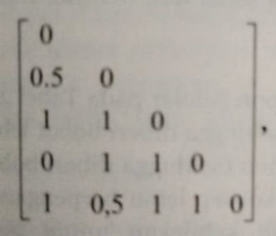
Mengacu pada table tersebut akan diperoleh matriks dissimilarity sebagai berikut

Slide 11
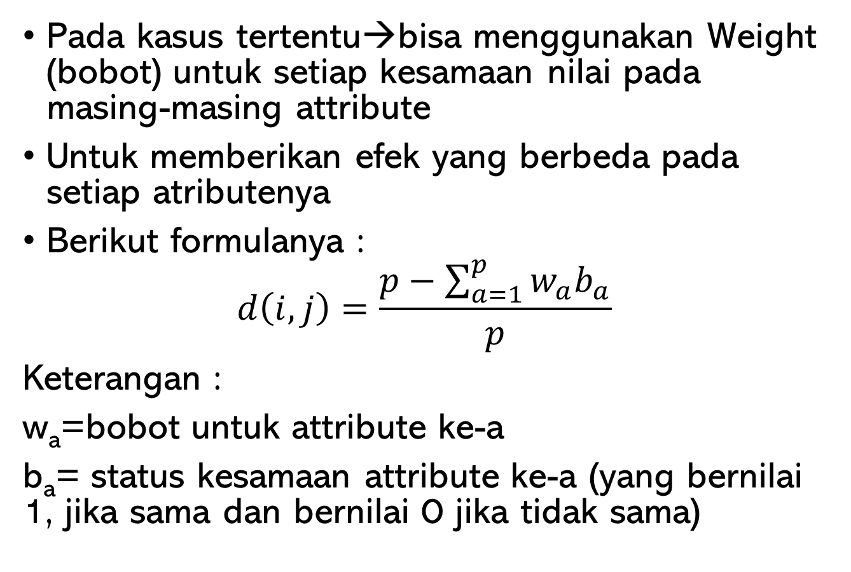
Pada kasus tertentu→bisa menggunakan Weight (bobot) untuk setiap kesamaan nilai pada masing-masing attribute
Untuk memberikan efek yang berbeda pada setiap atributenya
Berikut formulanya :
$$d\left(i,j\right)=\frac{p−\sum_{a=1}^{p}{w_{a}b_{a}}}{p}$$
Keterangan :
w_{a}=bobot untuk attribute ke-a
b_{a}= status kesamaan attribute ke-a (yang bernilai 1, jika sama dan bernilai 0 jika tidak sama)

Slide 12
Mengacu pada contoh sebelumnya Table-1.
Atribute pekerjaan dianggap lebih penting→diberikan bobot lebih besar, missal : 1,4 dibandingkan lokasi rumah→diberikan nilai misal 0,6.
Lebih penting disini berarti secara konsep lebih berpengaruh bagi operator seluler dalam menentukan kebijakan bagi para pelanggannya.
Jika ditinjau secara teknis bisa dikatakan bahwa attribute pekerjaan lebih menentukan sebaran data, memiliki relasi yang kuat dengan attribute yang lainnya.

Slide 13
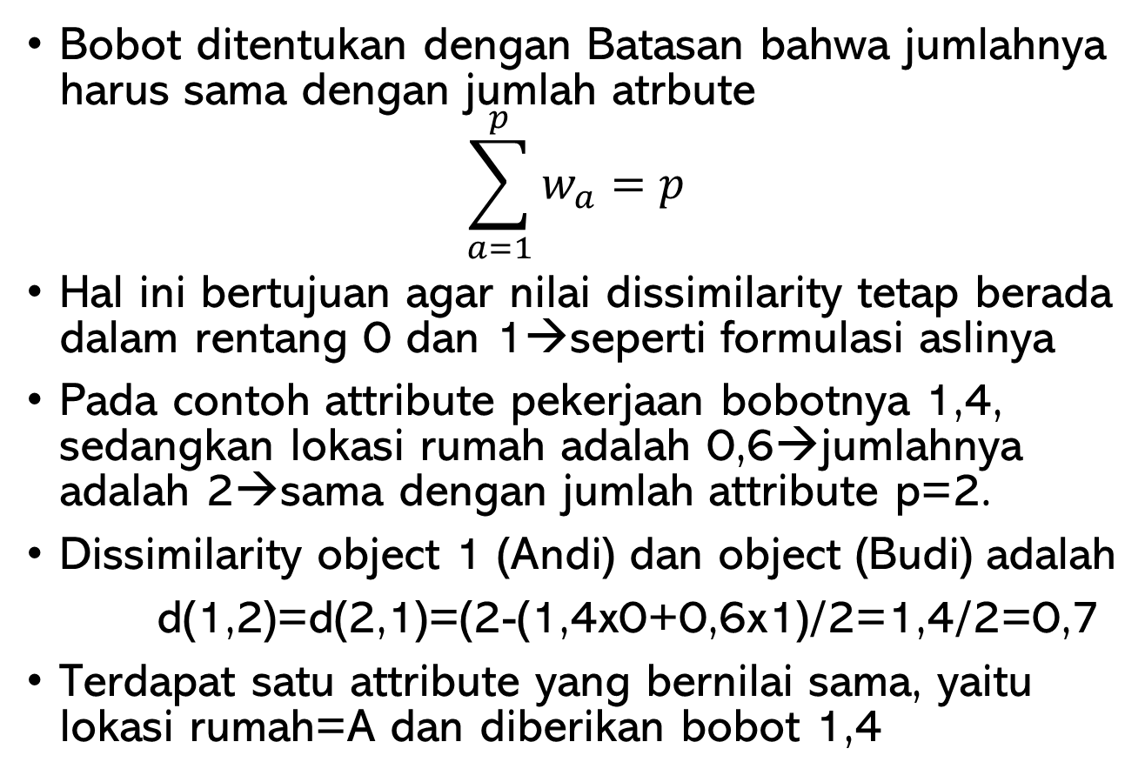
Bobot ditentukan dengan Batasan bahwa jumlahnya harus sama dengan jumlah atrbute
$$\sum_{a=1}^{p}{w_{a}=p}$$
Hal ini bertujuan agar nilai dissimilarity tetap berada dalam rentang 0 dan 1→seperti formulasi aslinya
Pada contoh attribute pekerjaan bobotnya 1,4, sedangkan lokasi rumah adalah 0,6→jumlahnya adalah 2→sama dengan jumlah attribute p=2.
Dissimilarity object 1 (Andi) dan object (Budi) adalah
d(1,2)=d(2,1)=(2-(1,4x0+0,6x1)/2=1,4/2=0,7
Terdapat satu attribute yang bernilai sama, yaitu lokasi rumah=A dan diberikan bobot 1,4

Slide 14
Dissimilarity 0,7 lebih besar dibandingkan yang tanpa bobot (0,5)→kedua object memiliki perbedaan pada attribute pekerjaan, yang dianggap lebih penting dengan diberikan bobot 1,4.
Penggunaan bobot ini menjadikan jarak antara Andi dan Budi menjadi lebih jauh, yaitu 0,7
Jarak pelanggan Andi dan Citra
d(1,3)=d(3,1)=2-(1,4x0 + 0,6x0)/2=1
Jarak antara pelanggan Andi dan Dedi
d(1,4)=d(4,1)=2-(1,4x1 + 0,6x1)/2=0

Slide 15
Dalam Teknik data mining untuk ukuran similarity dapat di formulasikan sbb
$$sim\left(i,j\right)=1−d\left(i,j\right)=1−\left(\frac{p−m}{p}\right)=1−\left(1−\frac{m}{p}\right)=\frac{m}{p}$$

Slide 16
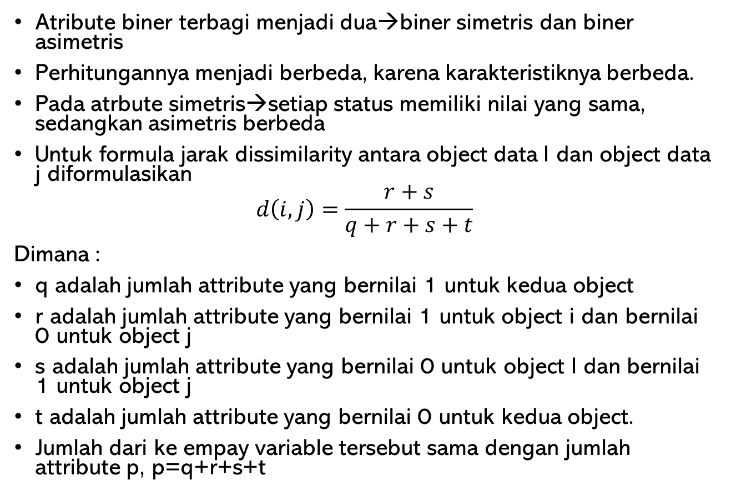
Jarak antar attribute biner
Atribute biner terbagi menjadi dua→biner simetris dan biner asimetris
Perhitungannya menjadi berbeda, karena karakteristiknya berbeda.
Pada atrbute simetris→setiap status memiliki nilai yang sama, sedangkan asimetris berbeda
Untuk formula jarak dissimilarity antara object data I dan object data j diformulasikan
$$d\left(i,j\right)=\frac{r+s}{q+r+s+t}$$
Dimana :
q adalah jumlah attribute yang bernilai 1 untuk kedua object
r adalah jumlah attribute yang bernilai 1 untuk object i dan bernilai 0 untuk object j
s adalah jumlah attribute yang bernilai 0 untuk object I dan bernilai 1 untuk object j
t adalah jumlah attribute yang bernilai 0 untuk kedua object.
Jumlah dari ke empay variable tersebut sama dengan jumlah attribute p, p=q+r+s+t

Slide 17
Contoh : Table-2
Jika dikodekan Pria=1, wanit=0, Prabayar=1 dan pascabayar=0→maka dissimilaitynya adalah
Nama | Gender | Kartu
Andi | Pria | Prabayar
Budi | Pria | Pascabayar
Citra | Wanita | Prabayar
Dedi | Pria | Prabayar
Evan | Pria | Pascabayar

Slide 18
Dissimilarity object data 1 dan object data 2 adalah
d(1,2=d(2,1)=(1+0)/(1+1+0+0) =0,5
q=1 →terdapat satu attribute, yaitu gender, yang pada kedua object sama-sama bernilai 1 (pria)
r=1 →terdapat satu attribute yang bernilai 1 untuk object 1 dan bernilai 0 untuk object 2
s=0→tidak ada attribute yang bernilai 0 untuk object dan bernilai 1 untuk object 2
t=0 →tidak ada attribute yang bernilai 0 untuk kedua object.
Kesimpulan→jarak antara pelanggan Andi dan Budi adalah 0,5
Lakukan untuk object yang lainnnya

Slide 19
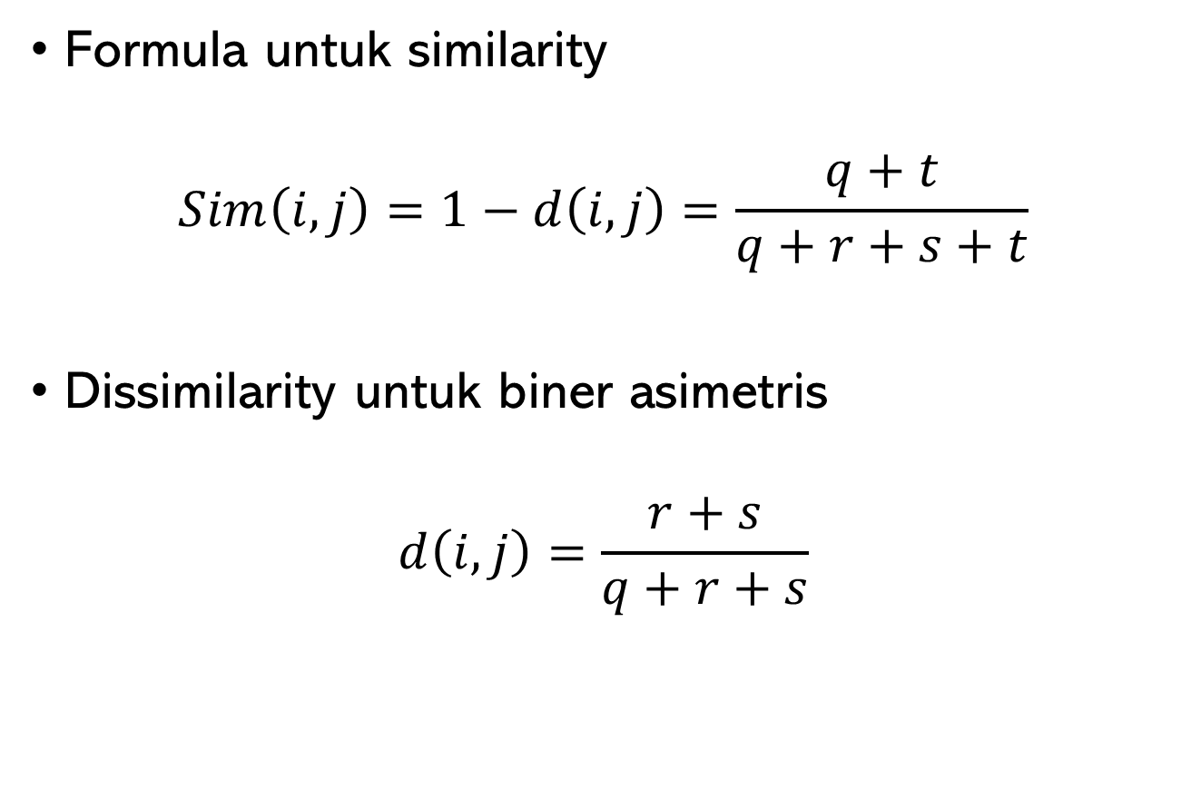
Formula untuk similarity
$$Sim\left(i,j\right)=1−d\left(i,j\right)=\frac{q+t}{q+r+s+t}$$
Dissimilarity untuk biner asimetris
$$d\left(i,j\right)=\frac{r+s}{q+r+s}$$

Slide 20
Contoh : Table-3
Jika dikodekan pribadi =1, dan kontrak =0, menikah=1 dan tidak menikah=0
Nama | Rumah | Menikah
Andi | Kontrak | Tidak
Budi | Pribadi | Ya
Citra | Kontrak | Tidak
Dedi | Kontrak | Ya
Evan | Pribadi | Ya

Slide 21
Perhitungan dissimilarity antara object 1 dan object 2 adalah
D(1,2)=d(2,1)=(0+2)/(0+0+2) =1
Dimana
q=0→tidak ada attribute yang sama-sama bernilai 1 untuk kedua object
r=0 →tidak ada attribute yang bernilai 1untuk object 1 dan bernilai 0 untuk object 2
s=2→terdapat dua attribute yang bernilai 0 untuk object 1 dan bernilai 1 untuk object 2
Lakukan untuk object yang lainnya

Slide 22

Formula untuk similarity
$$sim\left(i,j\right)=1−d\left(i,j\right)=\frac{q}{q+r+s}$$

Slide 23
Jarak antar attribute Numerik
Terdapat sejumlah formula untuk menghitung jarak antara dua object data yang memiliki attribute numerik
Formulanya
Euclidence distance
Manhattan distance
Minkowski distance
Supremun distance

Slide 24
Euclidance distance
Formula pengukuran jarak yang paling popular
Formulanya adalah
$$d\left(i,j\right)=\sqrt{{(x_{i1}−x_{j1})}^{2}+{(x_{i2}−x_{j2})}^{2}+….+{(x_{ip}−x_{jp})}^{2}}$$
Dimana
i dan j adlaah dua object data yang memiliki p attribute bernilai numerik

Slide 25
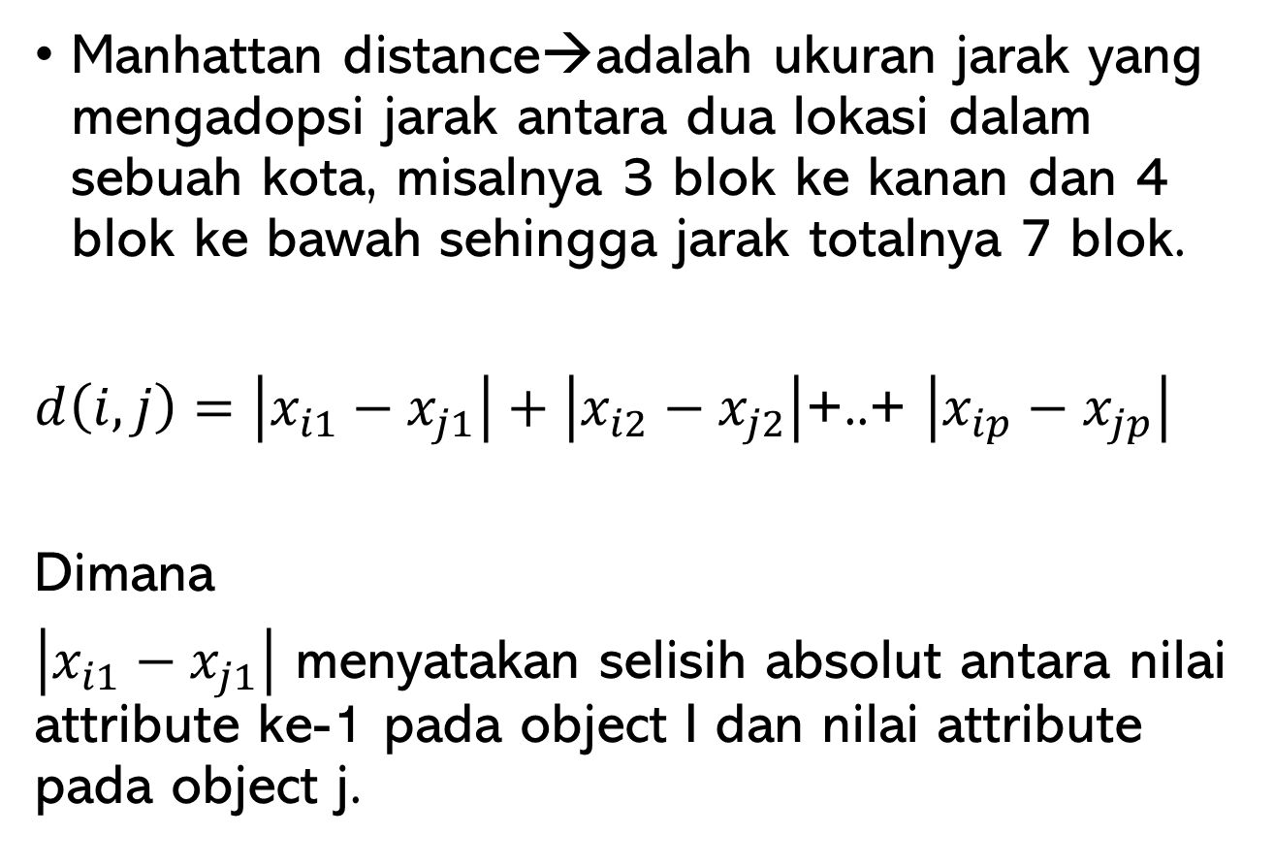
Manhattan distance
Manhattan distance→adalah ukuran jarak yang mengadopsi jarak antara dua lokasi dalam sebuah kota, misalnya 3 blok ke kanan dan 4 blok ke bawah sehingga jarak totalnya 7 blok.
$d\left(i,j\right)=\left|x_{i1}−x_{j1}\right|+\left|x_{i2}−x_{j2}\right|$+..+ $\left|x_{ip}−x_{jp}\right|$
Dimana
$\left|x_{i1}−x_{j1}\right|$ menyatakan selisih absolut antara nilai attribute ke-1 pada object I dan nilai attribute pada object j.

Slide 26
Berdasarkan formula Manhattan distance, maka mempunyai karakteristik
Tidak pernah bernilai negative, artinya d(I,j)>=0
Jarak antara satu object dengan dirinya sendiri adalah 0, d(i,i)=0
Simetris, artinya d(i,j)=d(j,i)
Pertidaksamaan segitiga, jarak langsung dari suatu titik ke titik kedua selalu lebih kecil dibanding jarak tidak langsung dengan melewati titik ketiga, artinya d(i,j)<d(i,k)+d(k,j)

Slide 27
Contoh : Table-4
Hitung euclidance distance
Hitung Manhattan distance
Nama | Pulsa (Ribu) | Internet (Ribu)
Andi | 100 | 200
Budi | 400 | 600
Citra | 100 | 100
Dedi | 150 | 200
Evan | 700 | 400

Slide 28
Minkowski distance
Minkowski distance adalah generalisasi dari euclidance distance dan Manhattan distance, dengan formula
$$d\left(i,j\right)=\sqrt[h]{{\left|x_{i1}−x_{j1}\right|}^{h}+{\left|x_{i2}−x_{j2}\right|}^{h}+..+{\left|x_{ip}−x_{jp}\right|}^{h}}$$
Dimana :
h adalah bilangan riel, lebih dari atau sama dengan1, h>=1
Jika h=1, maka formula sama dengan Manhattan distance
Jika h=2, maka formula sama dengan Euclidean distance
Coba lakukan perhitungan untuk Table-4, Ketika h=1,5

Slide 29
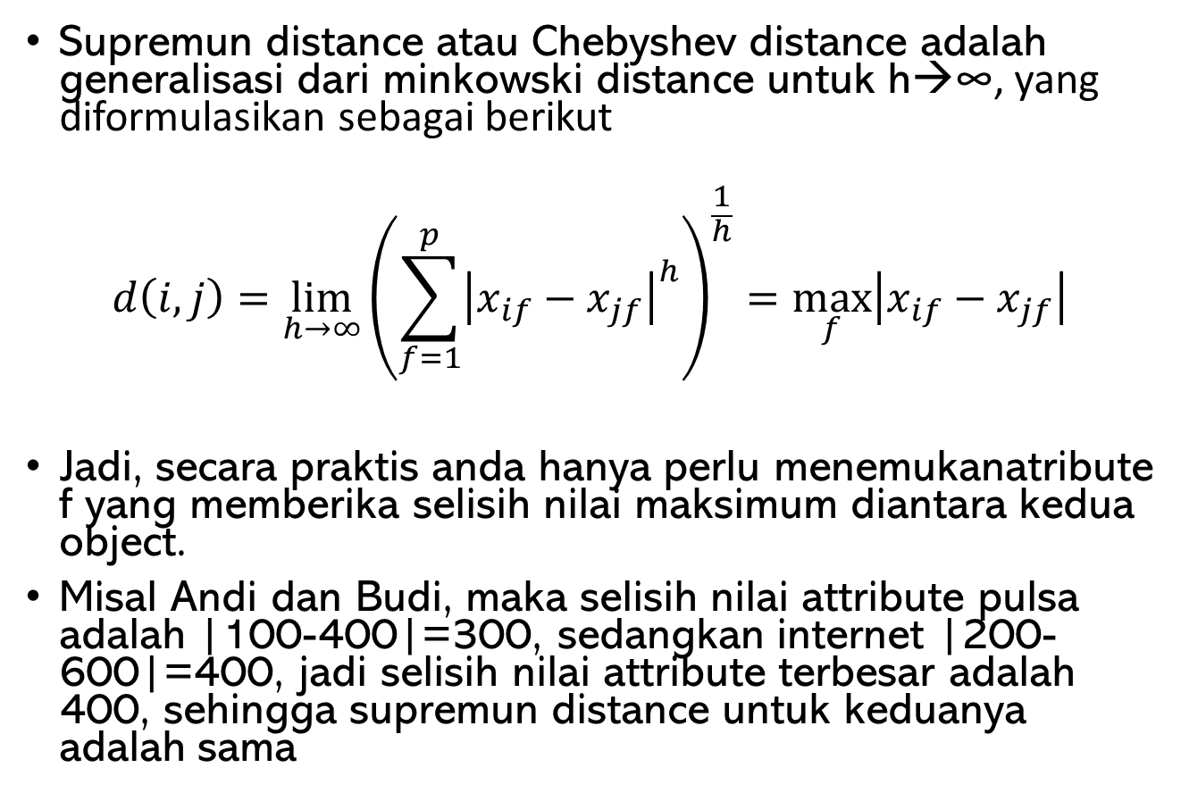
Supremun distance
Supremun distance atau Chebyshev distance adalah generalisasi dari minkowski distance untuk h→∞, yang diformulasikan sebagai berikut
$$d\left(i,j\right)=\lim_{h→∞}{{\left(\sum_{f=1}^{p}{{\left|x_{if}−x_{jf}\right|}^{h}}\right)}^{\frac{1}{h}}=\max_{f}\left|x_{if}−x_{jf}\right|}$$
Jadi, secara praktis anda hanya perlu menemukanatribute f yang memberika selisih nilai maksimum diantara kedua object.
Misal Andi dan Budi, maka selisih nilai attribute pulsa adalah |100-400|=300, sedangkan internet |200-600|=400, jadi selisih nilai attribute terbesar adalah 400, sehingga supremun distance untuk keduanya adalah sama

Slide 30
Jika menggunakan pembobotan maka, untuk minkowski distance diformulasikan
$$d\left(i,j\right)=\sqrt[h]{{w_{1}\left|x_{i1}−x_{j1}\right|}^{h}+{w_{2}\left|x_{i2}−x_{j2}\right|}^{h}+..+w_{p}{\left|x_{ip}−x_{jp}\right|}^{h}}$$

Slide 31
Diskusikan
Jarak antar atribute Ordinal
Jarak untuk atribute compuran

Slide 32
Cosine Similarity
Cosine similarity adlah ukuran jarak ynag digunakan untuk data yang berupa vector dokumen
Vektor dokumen→sebuah dokumen bisa dipandang sebagai sebuah data yang berisi ratusan atau ribuan atribute.
Setiap atribute menyatakan sebuah term atau istilah (kata) yang nilainya berup frekuensi kemunculan kata dalam sebuah dokumen.
Contoh : Table-5, terdapat 10 atribute (kata), pada dokumen 1 kata agama muncul 3x dan kata aksi muncul 4x dst.

Slide 33
Contoh : Table-5
$sim(x,y=\frac{x.y^{T}}{\left\|x\right\|\left\|y\right\|}$
$\left\|x\right\|=\sqrt{{x_{1}}^{2}+{x_{2}}^{2}+..+{x_{p}}^{2}}$
Sim(x,y)=0, berarti tidak memiliki kesamaan
Sim(x,y)=1, berarti sama persis
Hitung cosine similarity dokumen dok-1 dan dok-2
Dokumen | Agama | Aksi | Bela | Calon | Gubernur | Islam | Monas | Pemilihan | Presiden
Dok-1 | 3 | 4 | 2 | 0 | 0 | 1 | 1 | 0 | 0
Dok-2 | 1 | 5 | 2 | 0 | 0 | 4 | 3 | 0 | 0
Dok-3 | 0 | 3 | 2 | 2 | 2 | 2 | 0 | 0 | 0
Dok-4 | 0 | 0 | 0 | 4 | 0 | 0 | 0 | 3 | 2
Dok-5 | 0 | 0 | 0 | 4 | 0 | 0 | 0 | 5 | 6

Slide 34
Feature Selection
Feature Selection adalah suatu kegiatan yang umumnya bisa dilakukan secara preprocessing dan bertujuan untuk memilih feature yang berpengaruh dan mengesampingkan feature yang tidak berpengaruh dalam suatu kegiatan pemodelan atau penganalisaan data.
Secara garis besar ada dua kelompok besar dalam pelaksanaan feature selection:
Ranking Selection
Subset Selection

Slide 35
Ranking selection
Ranking selection secara khusus memberikan ranking pada setiap feature yang ada dan mengesampingkan feature yang tidak memenuhi standar tertentu.
Ranking selection menentukan tingkat ranking secara independent antara satu feature dengan feature yang lainnya.
Feature yang mempunyai ranking tinggi akan digunakan dan yang rendah akan dikesampingkan.
Ranking selection ini biasanya menggunakan beberapa cara dalam memberikan nilai ranking pada setiap feature misalnya regression, correlation, mutual information dll

Slide 36
Subset selection
Subset selection adalah metode selection yang mencari suatu set dari features yang dianggap sebagai optimal feature.
Ada tiga jenis metode yang bisa digunakan yaitu selection dengan tipe :
Selection type Wrapper,
selection dengan tipe filter
selection dengan tipe embedded.

Slide 37
Feature Selection Tipe Wrapper
Feature Selection Tipe Wrapper: feature selection tipe wrapper ini melakukan feature selection dengan melakukan pemilihan bersamaan dengan pelaksanaan pemodelan.
Selection tipe ini menggunakan suatu criterion yang memanfaatkan classification rate dari metode pengklasifikasian/pemodelan yang digunakan.
Untuk mengurangi computational cost, proses pemilihan umumnya dilakukan dengan memanfaatkan classification rate dari metode pengklasifikasian untuk pemodelan dengan nilai terendah (misalnya dalam kNN, menggunakan nilai k terendah).

Slide 38
Untuk tipe wrapper, perlu untuk terlebih dahulu melakukan feature subset selection sebelum menentukan subset mana yang merupakan subset dengan ranking terbaik.
Feature subset selection bisa dilakukan dengan memanfaatkan metode sequential forward selection (dari satu menjadi banyak feature), sequential backward selection (dari banyak menjadi satu), sequential floating selection (bisa dari mana saja), GA, Greedy Search, Hill Climbing, Simulated Annealing, among others.

Slide 39
Feature Selection Tipe Filter
Feature Selection Tipe Filter: feature selection dengan tipe filter hampir sama dengan selection tipe wrapper dengan menggunakan intrinsic statistical properties dari data.
Tipe filter berbeda dari tipe wrapper dalam hal pengkajian feature yang tidak dilakukan bersamaan dengan pemodelan yang dilakukan.
Selection ini dilakukan dengan memanfaatkan salah satu dari beberapa jenis filter yang ada.
Metode filter ini memilih umumnya dilakukan pada tahapan preprocessing dan mempunyai computational cost yang rendah.

Slide 40
Feature Selection Tipe Embedded
Feature Selection Tipe Embedded: feature selection jenis ini memanfaatkan suatu learning machine dalam proses feature selection.
Dalam sistem selection ini, feature secara natural dihilangkan, apabila learning machine menganggap feature tersebut tidak begitu berpengaruh.
Beberapa learning machine yang bisa digunakan antara lain: Decision Trees, Random Forests dan lain-lain.

